Slide 1

Projet 4
Anticipez les besoins en consommation de bâtiments
Guille Anaïs – Parcours Data Scientist
Mentor : Ahmed Tidiane Balde
Notes:
1

Slide 2
Sommaire
I- Problématique
II- Présentation du jeu de données
III- Nettoyage des données et feature engineering
IV- Analyse exploratoire
V- Modélisation de ‘SiteEnergyUseWN(kBtu)’
VI- Modélisation de ‘TotalGHGEmissions’
VII- Conclusion
Notes:
2

Slide 3

I- Problématique
Etude de la consommation et des émissions des bâtiments non destinés à l’habitation à Seattle.
L’objectif est de te passer des relevés de consommation annuels futurs
Prédire les émissions de CO2 et la consommation totale d’énergie de bâtiments non destinés à l’habitation
Evaluer l’intérêt de l’EnergyStarScore pour la prédiction d’émissions
Notes:
3

Slide 4
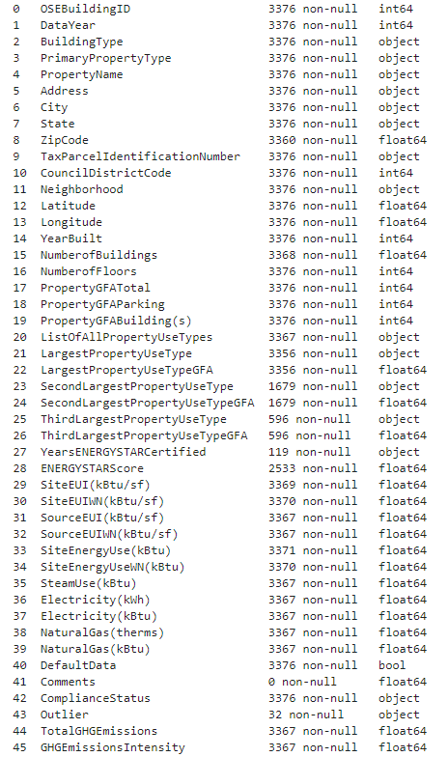
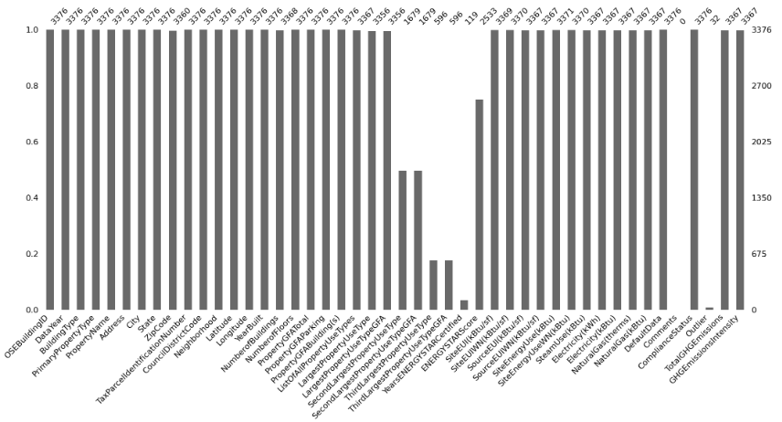
II- Présentation du jeu de données
Notes:
4

Slide 5
II- Présentation du jeu de données
Notes:
5

Slide 6
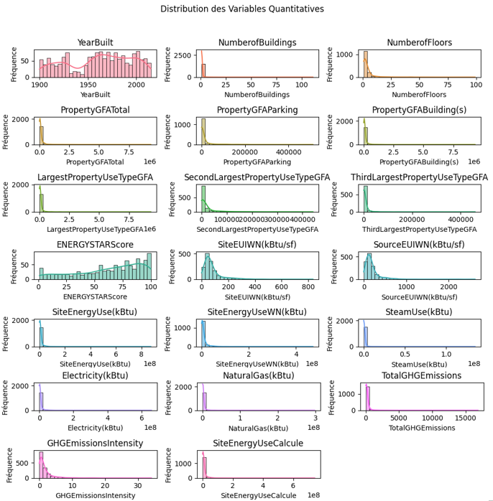
III- Nettoyage des données et feature engineering
1) Nettoyage des données
Suppression des lignes dupliquées
Suppression des bâtiments destinés à l’habitation
Suppression des variables inutilisées/redondantes
Suppression des bâtiments ‘Outlier’/’DefaultData’/ non ‘Compliant’
Suppression des valeurs aberrantes
3376 → 1543
Figure 1 – Distribution des variables quantitatives
Notes:
6

Slide 7

III- Nettoyage des données et feature engineering
2) Imputation des données
Imputation par
0 :
‘Aucun’ :
Imputation KNN
Notes:
7

Slide 8
III- Nettoyage des données et feature engineering
3) Feature engineering
Factorisation des variables qualitatives ('PrimaryPropertyType’, ‘Neighborhood’)
Création d’une variable ‘BuildingAge’
Transformation de variable en proportion :
- 'SteamUse(kBtu)', 'Electricity(kBtu)', 'NaturalGas(kBtu)’
- 'LargestPropertyUseTypeGFA', 'SecondLargestPropertyUseTypeGFA’,
'ThirdLargestPropertyUseTypeGFA’
One-hot encoding des variables qualitatives
Notes:
8

Slide 9
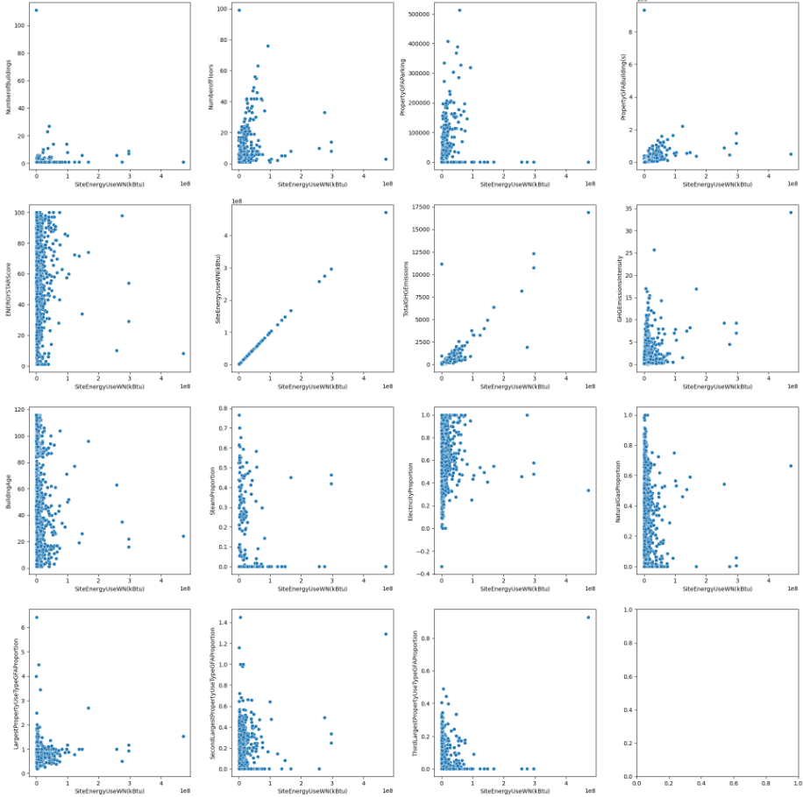
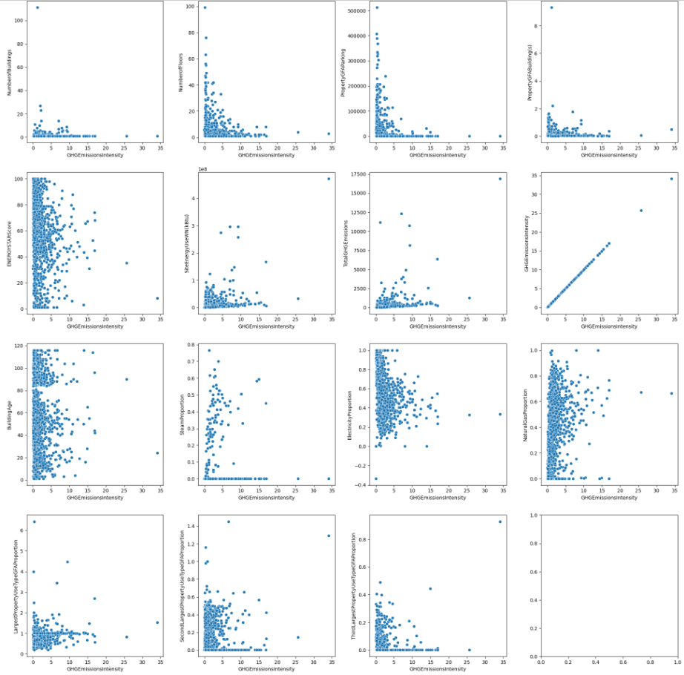
IV- Analyse exploratoire
Figure 2 - Corrélation entre SiteEnergyUseWN(kBtu) et les autres variables quantitatives
Figure 3 - Corrélation entre GHGEmissionIntensity et les autres variables quantitatives
Notes:
9

Slide 10
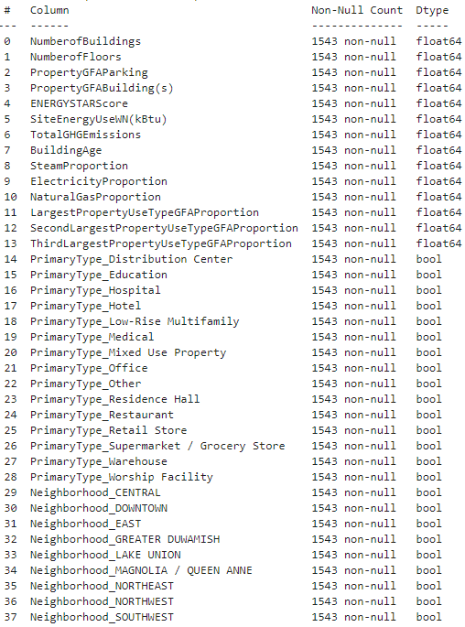
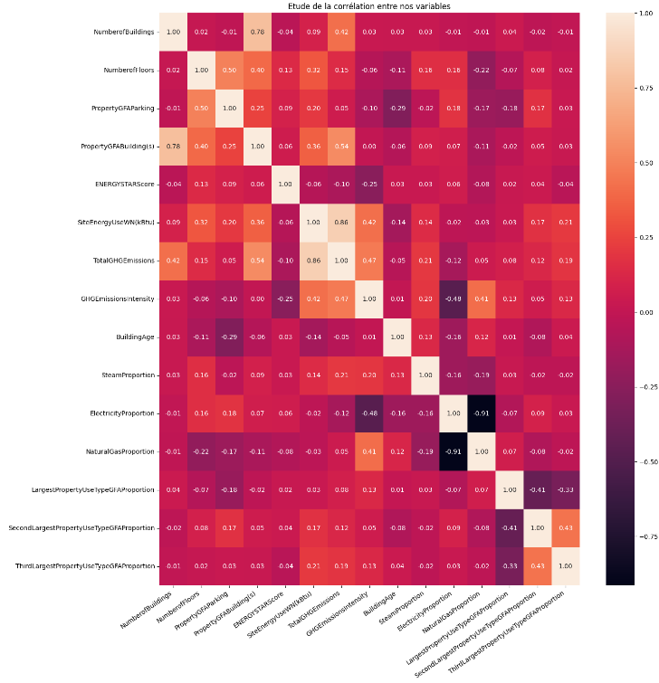
IV- Analyse exploratoire
Les données ne suivent pas une loi normale
La méthode VIF permet de conclure qu’il faut conserver SteamProportion
Figure 4 – Etude de la corrélation entre nos variables quantitatives
Notes:
10

Slide 11
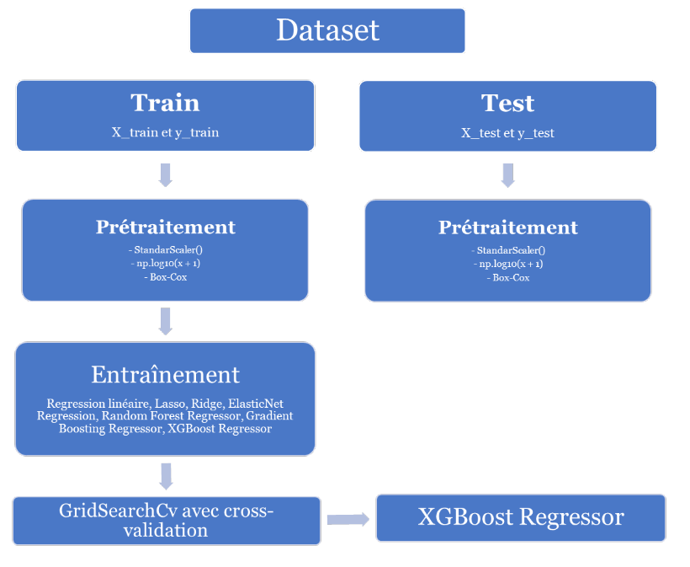


V- Modélisation de SiteEnergyUseWN(kBtu)
Avec optimisation par GridSearchCV :
Avec l’EnergyStarScore :
Notes:
11

Slide 12
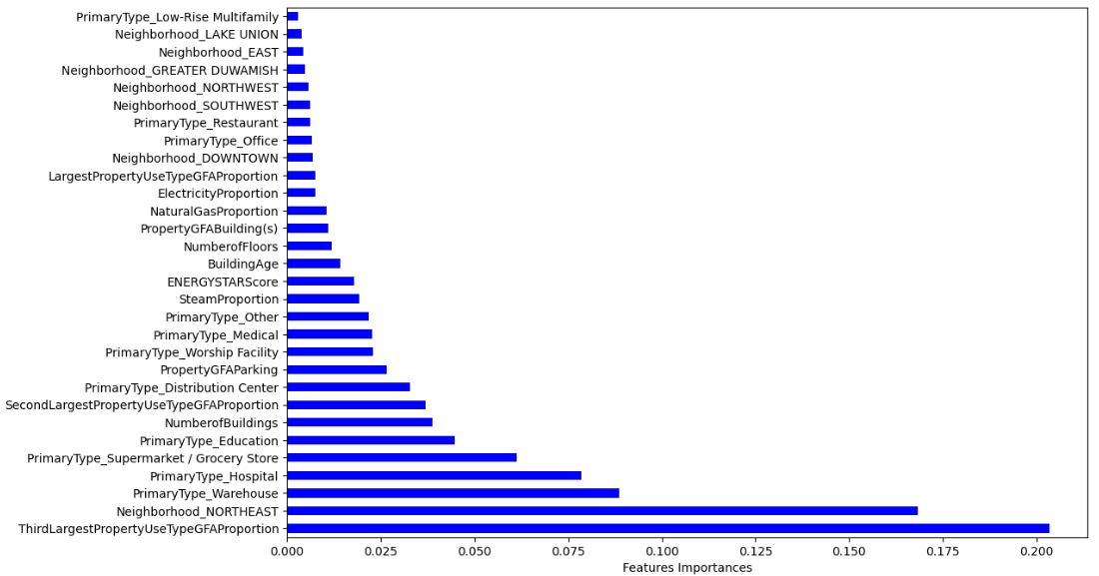
V- Modélisation de SiteEnergyUseWN(kBtu)
Avec feature_importances :
Figure 5 – Importance des features selon feature_importances pour la modélisation de SiteEnergyUseWN(kBtu)
Notes:
12

Slide 13
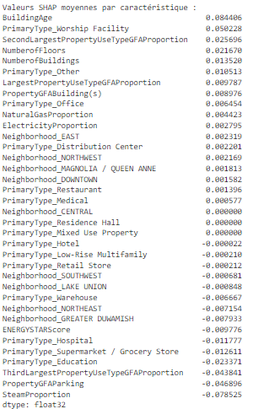
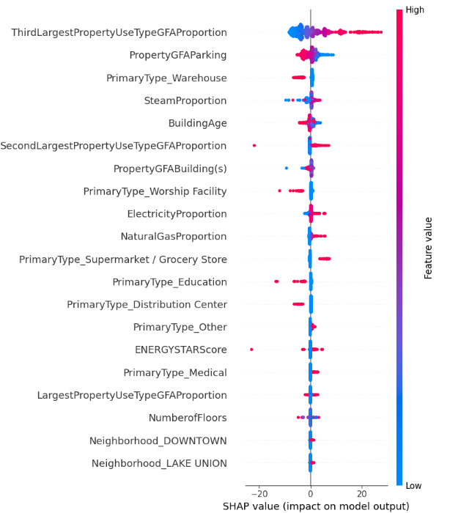
V- Modélisation de SiteEnergyUseWN(kBtu)
Avec SHAP :
Figure 6 – Importance des features selon SHAP pour la modélisation de SiteEnergyUseWN(kBtu)
Notes:
13

Slide 14


VI- Modélisation de TotalGHGEmission
Avec optimisation par GridSearchCV :
Avec l’EnergyStarScore :
Notes:
14

Slide 15
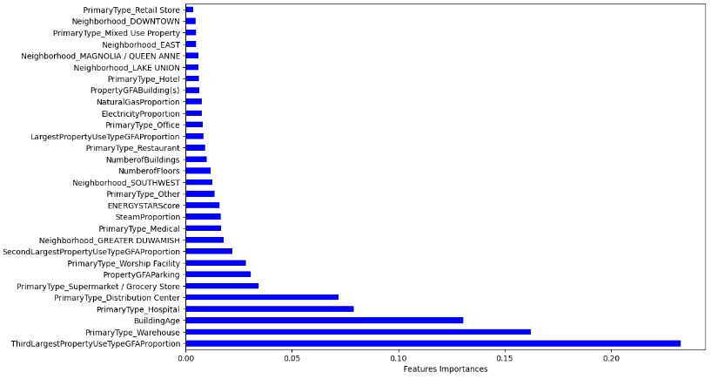
VI- Modélisation de TotalGHGEmission
Avec feature_importances :
Figure 7 – Importance des features selon feature_importances pour la modélisation de TotalGHGEmission
Notes:
15

Slide 16
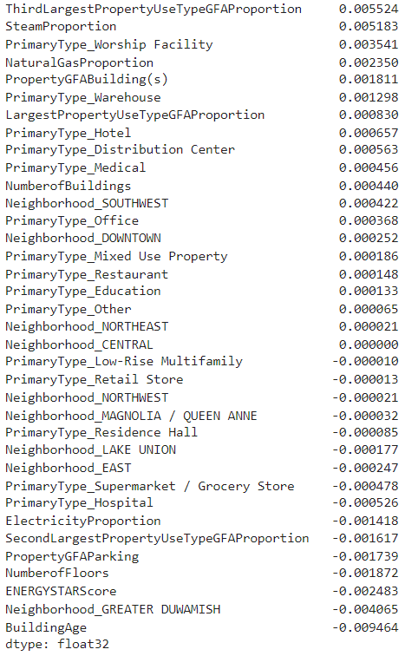
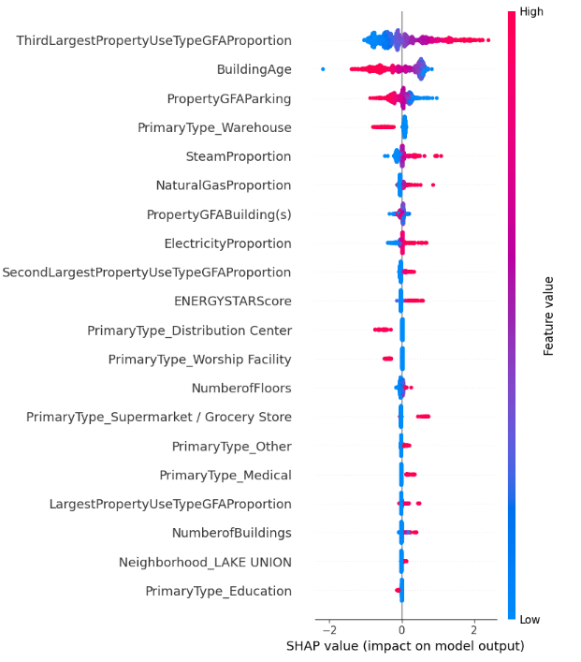
VI- Modélisation de TotalGHGEmission
Avec SHAP :
Figure 8 – Importance des features selon SHAP pour la modélisation de TotalGHGEmission
Notes:
16

Slide 17
VII- Conclusion
Prédiction réussie des émissions de CO2 et de la consommation d’énergie des bâtiments non destinés à l’habitation.
Le modèle XGBoost Regressor est le plus performant
Impact positif de l’EnergyStarScore sur ces prédictions
L’utilisation de feature_importance apporte des performances similaires au modèle initial
L’utilisation de SHAP conduit à une dégradation des performances du modèle

Slide 18
Merci pour votre attention

